Slide 1

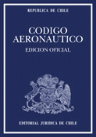
Dirección general de aeronáutica civil
DEPARTAMENTO PREVENCIÓN DE ACCIDENTES
SECCIÓN INVESTIGACIÓN INFRACCIONAL
Procedimiento infraccional
INFRACCIONES Y DELITOS
Causas infraccionales más frecuentes
Nicole Hadad a.
abogada

Slide 2



TEMARIO
Función del Departamento Prevención de Accidentes
Normativa que rige el Procedimiento
Etapas del Procedimiento Infraccional
Sanciones
Recursos

Slide 3
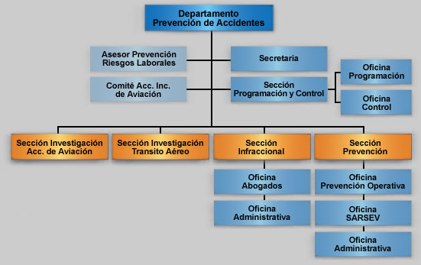
FUNCIÓN DEPARTAMENTO
PREVENCIÓN DE ACCIDENTES
Función básica: prevención de los accidentes e incidentes de aviación. ¿Cómo?
Investigándolos cuando ocurran, determinando su causa y adoptando medidas con la finalidad de evitar su repetición.
Conociendo y sancionando las infracciones contempladas en el Código Aeronáutico, leyes complementarias y reglamentos.

Slide 4
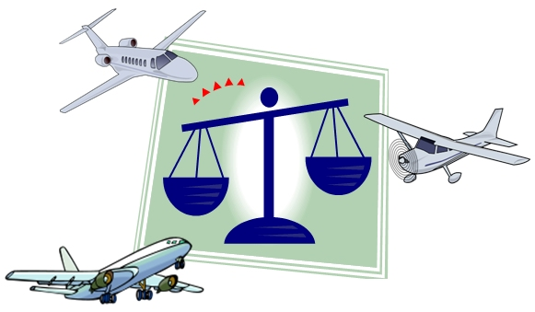
FINALIDAD PROCEDIMIENTO INFRACCIONAL
Investigar los hechos que puedan constituir infracción determinando la responsabilidad que le pudiera afectar al presunto infractor, con el objeto de en definitiva sancionar o sobreseer de los cargos imputados.

Slide 5
CUERPOS LEGALES QUE RIGEN EL PROCEDIMIENTO INFRACCIONAL
Código Aeronáutico, (Art. 184 y siguientes).
Ley N°19.880, Establece Bases de los Procedimientos Administrativos que rigen los Actos de los Órganos de la Administración del Estado.
DAR 51, Reglamento del Procedimiento Infraccional Aeronáutico.

Slide 6









PROCEDIMIENTO INFRACCIONAL
Presunta Infracción
No cumple
Requisitos
Oficio
Denuncia
Prescripción
Resolución de Inicio
Notificación / Citación a Declarar
Declaración

Slide 7







Diligencias Probatorias
No hay mérito
Formulación de Cargos
Sobreseimiento
Descargos
15 días
Medidas para Mejor Resolver
Resolución de Término
Sanción
Recursos

Slide 8
FASES DEL PROCEDIMIENTO INFRACCIONAL
    Notificaciones
    Mediante carta certificada o en forma personal (2.3 DAR 51 y reglas generales ley 19.880).
    Declaración del Presunto Infractor
    Se le citará para que preste declaración personal o remita los antecedentes vía carta certificada. Posibilidad de proceder en rebeldía del presunto infractor párrafo 3.7 inciso 2°.
Notes:
8

Slide 9
REQUISITOS DE LA DENUNCIA
(3.2 DAR 51)
Individualización del denunciante y de su apoderado si lo tuviera, además del medio preferente y el lugar para efectuar las notificaciones.
Descripción precisa y clara de los hechos, conductas u omisiones que constituirían la infracción, con indicación del lugar, fecha y hora.
Firma del denunciante o acreditación de la autenticidad de su voluntad expresada por cualquier medio habilitado.
Los denunciantes podrán acompañar los documentos que estimen necesarias para precisar o completar su denuncia.
Las denuncias que no cumplan las letras a) y b) serán desechadas de plano, salvo que por su gravedad se proceda de oficio.
Comparecencia: En forma personal o por intermedio de apoderado.

Slide 10
PRESCRIPCIÓN ACCIÓN
INFRACCIONAL
La Prescripción es una causal de extinción de la responsabilidad.
El plazo de prescripción de la acción infraccional es de 6 meses contados desde la ocurrencia de la presunta infracción.

Slide 11
SOBRESEIMIENTO DE LA INVESTIGACIÓN
Será resuelto de oficio o a petición del interesado en los siguientes casos: (párrafo 3.10 DAR 51).
Durante la investigación no aparezcan presunciones de que se haya verificado el hecho que dio motivo a ésta.
El hecho investigado no constituya infracción al Código Aeronáutico, legislación, reglamentación o normativa aeronáutica.
Aparezca claramente establecida la inocencia del denunciado o de quienes hayan tenido participación en los hechos investigados.
El hecho investigado haya sido objeto anteriormente de una investigación infraccional resuelta.
En los demás casos previstos por la ley.

Slide 12
FORMULACIÓN DE CARGOS
  Si de la investigación se desprende la responsabilidad del presunto infractor, se le formularán cargos, señalándosele el hecho constitutivo de infracción y la normativa que habría infringido.
  Se le otorga un plazo de 15 días para que formule sus descargos, aportando la mayor cantidad de antecedentes que apoyen su defensa. También podrá solicitar que se abra un término probatorio de 5 días hábiles.

Slide 13
SANCIONES
Relacionando el punto 2.7 del DAR-51 con el Art. 185 del Código Aeronáutico.
Tipo de sanciones:
  Amonestación por escrito.
  Multa de 5 a 500 Ingresos Mínimos Mensuales.
  Suspensión de los permisos o licencias por un plazo de hasta 3 años.
  Cancelación definitiva de los permisos aeronáuticos.
  La resolución que imponga una multa tendrá mérito ejecutivo. Mientras no se pague la multa queda suspendido el permiso o licencia.

Slide 14
CONSIDERACIONES QUE DEBE TENERSE EN CUENTA AL APLICAR LA SANCIÓN
La Naturaleza de la acción u omisión.
El lugar, los instrumentos y los medios empleados.
La forma de ejecución.
Las circunstancias en que se incurrió en la infracción.
La extensión del daño o el grado de peligrosidad causado.
La edad, instrucción y experiencia del infractor
La conducta anterior, reincidencia, indisciplina o negligencia del infractor.

Slide 15
VENCIMIENTO DEL PLAZO EN EL PROCEDIMIENTO INFRACCIONAL
Vencido el plazo, efectuados los descargos, o vencido el plazo sin que se hayan efectuado se estudiarán los antecedentes para ver si la investigación se encuentra agotada, en cuyo caso se procederá a resolver:
Sancionando
Absolviendo
Si se determina que no se encuentra agotada la investigación, se ordenará la práctica de nuevas diligencias a objeto de dejar la investigación en carácter de agotada, para luego proceder a resolver.

Slide 16
RECURSOS
Es un medio que la ley entrega a los afectados por alguna Resolución, para solicitar de parte de quien la dictó o de su superior jerárquico, según sea el caso, su modificación o reconsideración.
Recursos que proceden contra la resolución final (3.14 DAR 51)
  Recurso de Reclamación.
  Recurso de Reposición.

Slide 17
RECURSO DE RECLAMACIÓN
Procede para aquellas sanciones de multa superior a 20 IMM o las que cancelen el permiso o licencia aeronáutica.
Se interpone por escrito dentro de los 15 días hábiles siguientes de la recepción de la carta que notifica la sanción.
La reclamación se efectúa ante el Comandante en Jefe de la Fuerza Aérea de Chile, quien resuelve en definitiva.

Slide 18
recurso DE REPOSICIÓN
Procede contra todas las Resoluciones dictadas.
Se interpone por escrito dentro de los 15 días siguientes a su notificación.
Recurso de Reposición y Jerárquico en subsidio: Reglas Generales de la Ley de Procedimientos Administrativos: 5 días.
La Reposición se efectúa ante el Director General de Aeronáutica Civil, quien resuelve en definitiva.

Slide 19
INFRACCIONES MAS COMUNES

Slide 20
Conclusión
Procedimiento de carácter administrativo.
Busca determinar la responsabilidad infraccional de los involucrados en un suceso de aviación.
Otra finalidad, evitar la repetición de accidentes o incidentes, o sea como una labor PREVENTIVA.

Slide 21
DELITOS AERONÁUTICOS
Son aquellos tipificados y sancionados, entre los artículos 190 a 200, del Código Aeronáutico.
La Ley 20.477 del 30 de diciembre de 2010 modifica la competencia de los Tribunales Militares, específicamente se modifica el artículo 201 del Código Aeronáutico, el cual entrega a la justicia ordinaria con competencia en lo penal la facultad de conocer los delitos aeronáuticos cuyos imputados sean civiles.

Slide 22
DELITOS AERONÁUTICOS
(Continuación)
En el caso de los delitos aeronáuticos el Juez debe comprobar el dolo o la culpa para poder sancionar el delito.
Los delitos son sancionados con penas corporales, multas y cancelaciones o suspensiones de licencias, las que se encuentran especificadas para cada delito, a diferencia de las infracciones aeronáuticas que se sancionan con amonestaciones por escrito, multas y cancelaciones de licencias o permisos.

Slide 23
DELITOS AERONÁUTICOS E INFRACCIONES A LA NORMATIVA AERONÁUTICA
Delitos Aeronáuticos: artículos 190 a 200 del Código Aeronáutico.
Infracciones: incumplimiento del resto de la normativa aeronáutica.
Delitos Aeronáuticos: son sancionados con penas corporales, multas y cancelaciones o suspensiones de licencias.
Infracciones: se sancionan con amonestaciones por escrito, multas y suspensiones o cancelaciones de licencias o permisos.
Delitos Aeronáuticos: son conocidos por la Justicia Ordinaria o por la Justicia Militar, según sean civiles o militares los involucrados.
Infracciones: las conoce la Sección Investigación Infraccional del Departamento Prevención de Accidentes de la DGAC.
Notes:
23

Slide 24

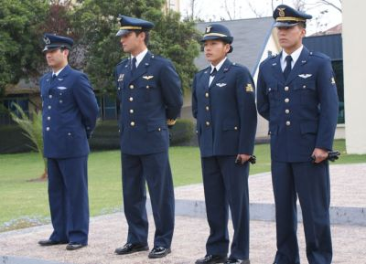
A partir de la entrada en vigencia de la Ley 20.477 del 30 de diciembre de 2010, los delitos aeronáuticos son conocidos según se trate de una persona militar o civil por juzgados militares u ordinarios dependiendo de la calidad de la persona involucrada como presunto autor, cómplice o encubridor”.
Notes:
24

Slide 25
ARTÍCULO 1
Restricción de la competencia de los tribunales militares: En ningún caso civiles o menores de edad. Para éstos la competencia es de los Tribunales Ordinarios en materia penal.
Se entenderá que civil es una persona que no reviste la calidad de militar.
Notes:
25

Slide 26

ARTÍCULO 2
Casos de coautoría y coparticipación de civiles y militares en la comisión de un delito aeronáutico: respecto de los militares son competentes los Juzgados Militares y respecto de los civiles son competentes los Juzgados Ordinarios.
CIVILES
MILITARES
Notes:
26

Slide 27
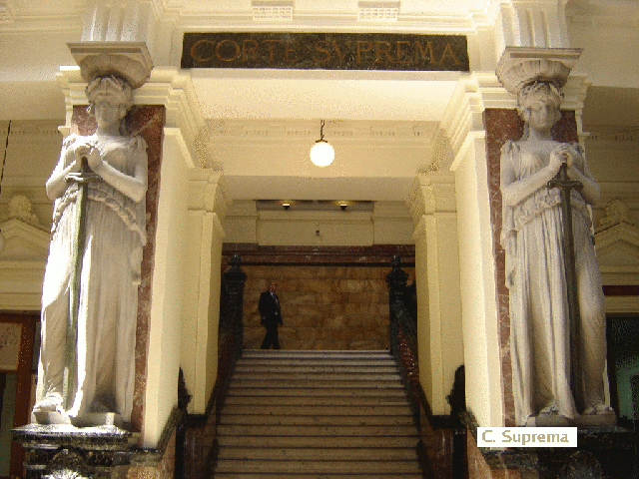
ARTÍCULO 3
Los casos de contiendas de competencia entre Juzgados Militares y Ordinarios serán resueltos por la Corte Suprema sin la integración del Auditor General del Ejército o quien deba subrogarlo.
Notes:
27

Slide 28
LEY 20.477
Se entenderá que civil es una persona que no reviste la calidad de militar.
Modificaciones al artículo 6 del Código de Justicia Militar: determina quienes son considerados militares para éstos efectos:
Funcionarios FF.AA., Carabineros, soldados conscriptos, Oficiales de Reclutamiento, personas que sigan a las FF.AA. en estado de guerra , prisioneros de guerra que revistan el carácter de militares, cadetes, grumetes, aprendices y alumnos de Escuelas Institucionales y de Carabineros de Chile.

Slide 29
ARTÍCULO 8 LEY 20.477
Modifica el Código Aeronáutico, Artículo 201:
“Los procesos a que dieren lugar los delitos previstos en este código serán de competencia de los juzgados de Aviación y se sujetarán al procedimiento establecido en el libro II, Títulos I, II Y III, del Código de Justicia Militar, a excepción de los delitos cuyos imputados sean civiles”

Slide 30

ARTÍCULOS 5, 6, 7 y 9
Introduce modificaciones:
Ley sobre Seguridad del Estado (12.927)
Ley de Control de Armas (17.798)
Ley sobre Movilización (18.953)
Código Orgánico de Tribunales
Disposiciones Transitorias

Slide 31
¿DELITOS O INFRACCIONES?
Vuelos a baja altura aviones
No portar licencia
Consumir alcohol antes del vuelo
Ingresar en Zonas Prohibidas
Ingresar en Zonas Restringidas
No cancelar el plan de vuelo
Realizar vuelos acrobáticos sobre lugares poblados sin autorización
Omitir efectuar las señales o comunicaciones debidas
Artículo 196, a) Cód. A.
DAR 01
Artículo 193 Cód. A.
Artículo 200 Cód. A.
Artículo 200 Cód. A.
Dan 91
Artículo 196, b) Cód. A.
Artículo 198, c) Cód. A.

Slide 32
¿DELITOS O INFRACCIONES?
Vuelos a baja altura helicópteros
Operar una aeronave sin certificado de aeronavegabilidad
Realizar trabajos aéreos sin contar con un Certificado AOC
Desempeñarse como tripulante de vuelo sin licencia o habilitación competente.
Realizar actividades de mantenimiento sin poseer una licencia de mantenimiento.
Transportar a bordo a una persona sin asiento propio ni cinturón de seguridad.
DAN 92 Vol. III, DAN 135
Artículo 190 Cód. A.
DAN 119
Artículo 191 Cód. A.
DAR 01
DAR 06

Slide 33
CONCLUSIONES
Delitos aeronáuticos son conocidos por la justicia ordinaria en materia penal en caso de civiles.
Salidas Alternativas.
Suspensión condicional del procedimiento. No ensucia Certificado de Antecedentes y para que proceda no debe tener antecedentes anteriores. Más la condición fijada.
Juicio Abreviado, Juicio Procesal Penal.

Slide 34
CASOS DE INFRACCIONES MÁS FRECUENTES AVIACIÓN NO COMERCIAL
Registro de la S.I.I., año 2014:
  Operacionales: 15 casos
  Mantenimiento: 07 casos
  T. Aéreo-total: 13 casos.
Operacionales: Operar en condición no aeronavegable por mantenimiento vencido, Realizar instrucción en aeronave para uso privado (operaciones comerciales).
Mantenimiento: No conformidad de mantenimiento en fiscalización DGAC, de mantenimiento, Volar con inspección anual vencida. Realizar trabajos no aprobados en proyectos
Tránsito Aéreo: Cuasicolisión por cruce, No cancelar plan de vuelo, Despegar sin autorización de la TWR, Aterrizar bajo los límites meteorológicos, Aterrizar después del FCCV.

Slide 35

DELITOS DENUNCIADOS AL MINISTERIO PUBLICO, AÑO 2014
(Casos aviación no comercial).
Delitos del Código Aeronáutico:
Artículos 190 al 203. (03 casos de desempeño con licencia o habilitación vencida, 02 casos por omitir entregar información necesaria a Control de Tierra, 02 casos por volar bajo las alturas mínimas, 02 casos por volar en zona restringida o prohibida).
Delitos del Código Penal: (02 casos por falsificaciones de instrumentos públicos).

Slide 36
SANCIÓN=PREVENCIÓN
Crear conciencia en los operadores aeronáuticos respecto del respeto de las normas e instrucciones competentes, a fin de que exista una mayor seguridad en las operaciones disminuyendo los riesgos de accidentes, incidentes e infracciones.
Cultura chilena es reactiva y no preventiva, por lo que la sanción es una forma de producir reacción para cumplir la normativa aeronáutica competente.

Slide 37

PREVENIR ES MEJOR QUE CURAR
Dirección General de Aeronáutica Civil
Departamento Prevención de Accidentes
Sección Investigación Infraccional
Fonos: 224392586 – 224392126
nhadad@dgac.Gob.cl
seccion.infraccional@dgac.gob.cl

Slide 38

PREVENIR ES LA CLAVE!!!
Muchas gracias por su atención!!!

